Slide 1
Redes e Comunicações

Slide 2

Conteúdo programático
Introdução
Modelo OSI
OSI vs TCP/IP
Protocolo TCP/IP
Redes Locais (LANs)
Cablagens Estruturadas

Slide 3
Conceitos Introdutórios
Sistema Decimal
Sistema Binário
Unidades de Informação
Local Area Network
Wide Area Network
Dispositivos de Redes
Meio Físico

Slide 4
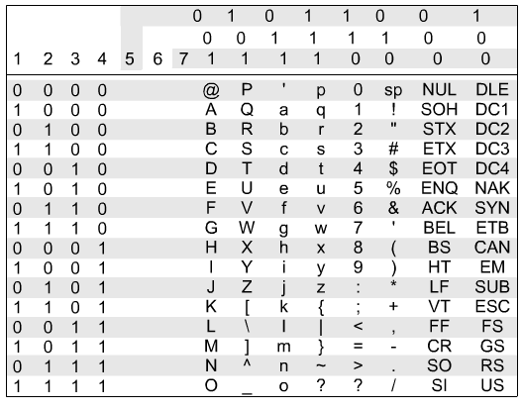
Tabela ASCII

Slide 5
Tabela ASCII (8 Bits)
2⁸ = 256
Permite a representação de 256 caracteres
Sistema de representação universal

Slide 6
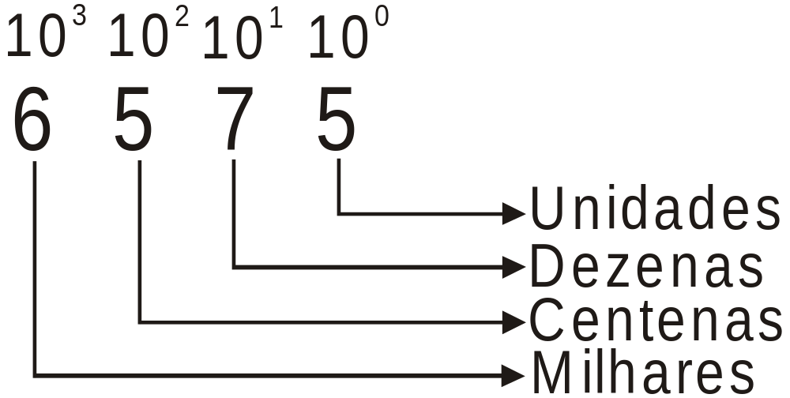
Sistema Decimal

Slide 7
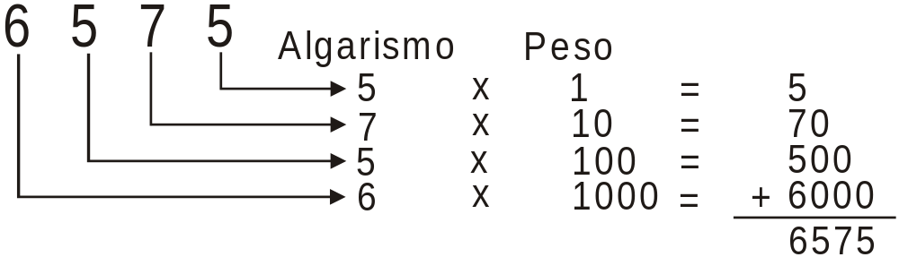
Sistema Decimal II

Slide 8
Sistema Binário
Utiliza dois símbolos: (0;1)
Permite a representação de caracteres alfanuméricos (Letras, Número, símbolos, etc...)
Lógica de funcionamento igual ao sistema decimal

Slide 9
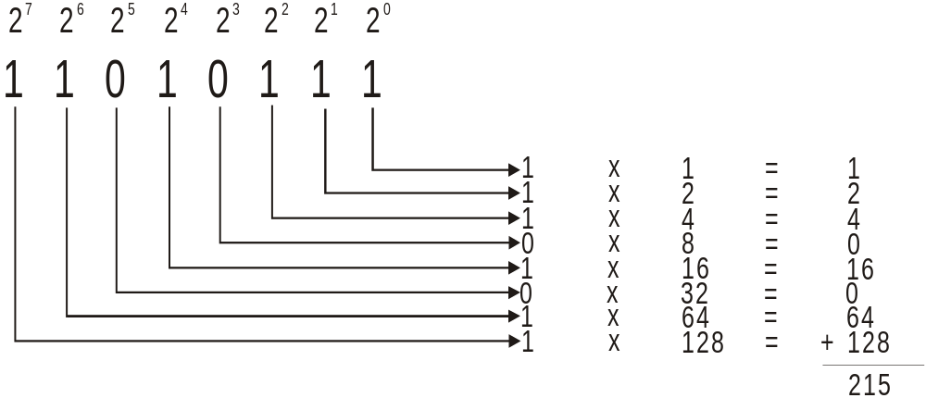
Conversão binário – decimal

Slide 10
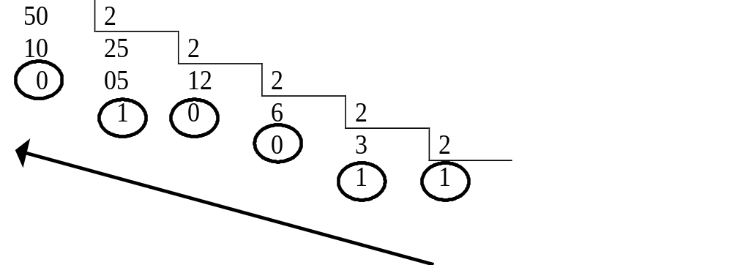
Conversão decimal- binário
50 (Decimal) = 110010 (Binário)

Slide 11
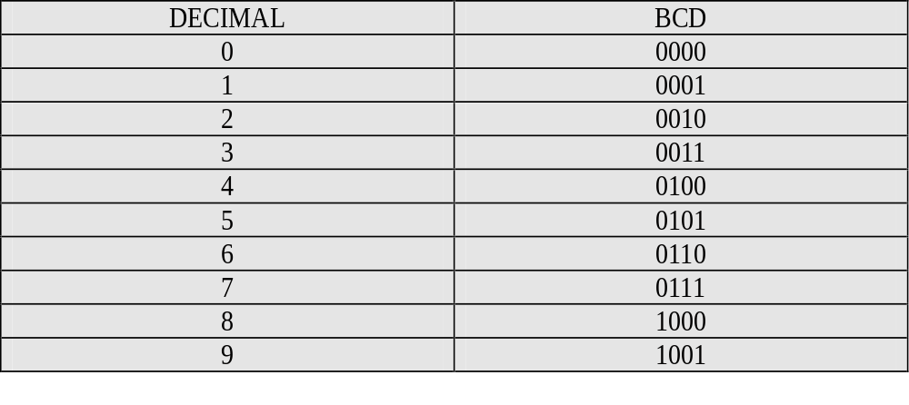
Tabela Decimal / Binário

Slide 12
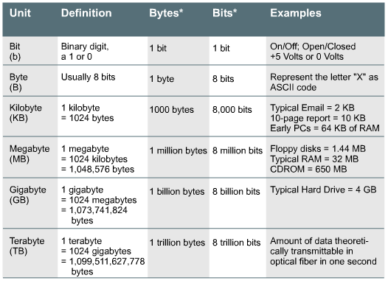
Unidades de Informação

Slide 13
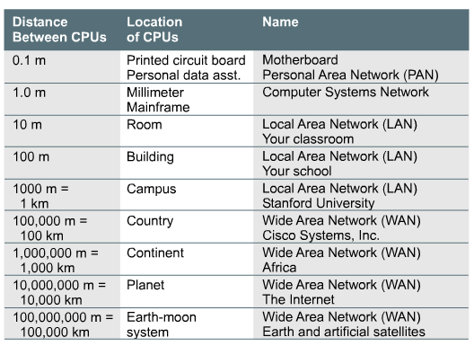
Exemplos de Networks

Slide 14
Local Area Networks (LAN’s)
Têm uma área geográfica limitada
Permitem o acesso de vários utilizadores
Fornecem o acesso a serviço locais
Ligam fisicamente dispositivos adjacentes

Slide 15
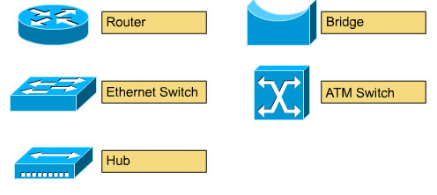
Dispositivos para LANs

Slide 16
Wide Area Networks
Abrangem áreas geograficamente dispersas
Permitem o acesso por parte de interfaces série que funcionam a velocidades mais baixas
Estabelece a ligação entre dispositivos dispersos.

Slide 17
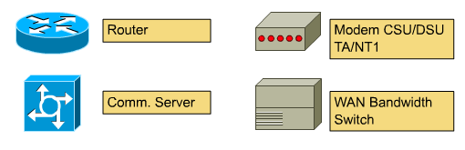
Dispositivos para WANs

Slide 18
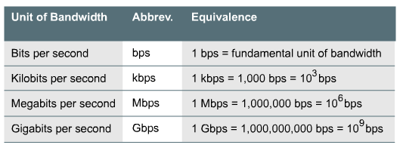
Tipos de Largura de Banda (bandwidth)

Slide 19
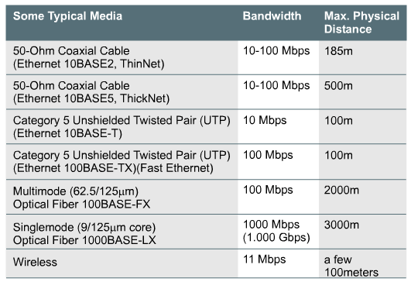
Tipos de Media

Slide 20
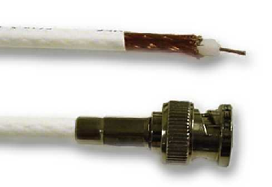
Cabo Coaxial 10Base2 50 Ohm

Slide 21
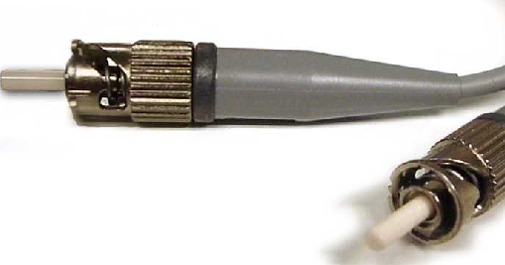
Cabo de fibra óptica

Slide 22

Cabo UTP

Slide 23
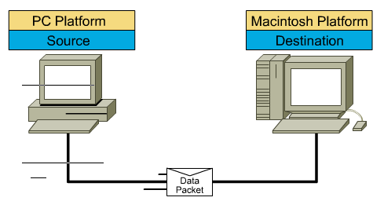
Comunicação em Rede

